Slide 1
Introdução à Computação Gráfica
Iluminação
Claudio Esperança
Paulo Roma Cavalcanti

Slide 2

Iluminação
Estudo de como a luz interage com objetos de uma cena
  Emissão
  Transmissão
  Absorção
  Refração
  Reflexão

Slide 3
Modelo Físico
Luz modelada como radiação eletromagnética
Leva em conta todas as interações (todos os caminhos da luz)
Intratável computacionalmente

Slide 4
Modelos de Iluminação
Tipicamente, a luz é amostrada em um número discreto de primárias (comprimentos de onda)
Modelos locais (primeira ordem)
  Apenas caminhos do tipo fonte luminosa → superfície → olho são tratados
  Simples
  Ex.: OpenGL
Modelos globais
  Muitos caminhos (ray tracing, radiosidade)
  Complexos

Slide 5
Modelo de Booknight
Considera apenas a reflexão difusa.
  Iluminação recebida em um ponto de uma superfície é refletida uniformemente em todas as direções
Contribuição proveniente da iluminação recebida de forma indireta é modelada como uma constante.
Baseia-se apenas na reflexão lambertiana.

Slide 6
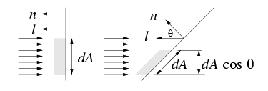
Iluminação Difusa
Característica de materiais foscos.
Lei de Lambert (fluxo de energia):
  a luminosidade aparente da superfície não depende da posição do observador, mas apenas do cosseno do ângulo entre a normal e a direção da luz

Slide 7
Modelo Difuso
Intensidade em um ponto p é dada por:
N
θ
L
p

Slide 8
Iluminação Especular
Simula a reflexão à maneira de um espelho (objetos altamente polidos).
Depende da disposição entre observador, objeto e fonte de luz.
Em um espelho perfeito, a reflexão se dá em ângulos iguais
  Observador só enxergaria a reflexão de uma fonte pontual se estivesse na direção certa.
No modelo de Phong, simulam-se refletores imperfeitos assumindo que luz é refletida segundo um cone cujo eixo passa pelo observador.

Slide 9
Modelo de Phong
Contribuição especular é dada por
N
R
θ
θ
ϕ
L
E
p

Slide 10
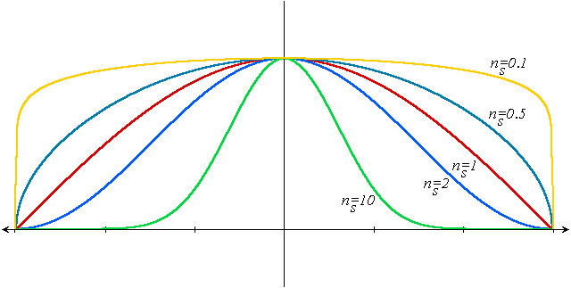
Coeficiente de Especularidade
Indica quão polida é a superfície
  Espelho ideal tem especularidade infinita
  Na prática, usam-se valores entre 5 e 100

Slide 11
Computando o Vetor de Reflexão
L
N
L_{p}
L_{n}
R
L

Slide 12
Formulação Alternativa
Utiliza o ângulo entre a normal e o vetor halfway
H
N
α
R
L
E
p

Slide 13
Componentes do Modelo de Phong
Emissão: contribuição que não depende de fontes de luz (fluorescência)
Ambiente: contribuição que não depende da geometria
Difusa: contribuição correspondente ao espalhamento da reflexão lambertiana (independe da posição do observador)
Especular: contribuição referente ao comportamento de superfícies polidas

Slide 14
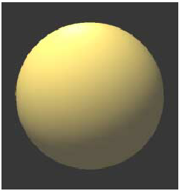
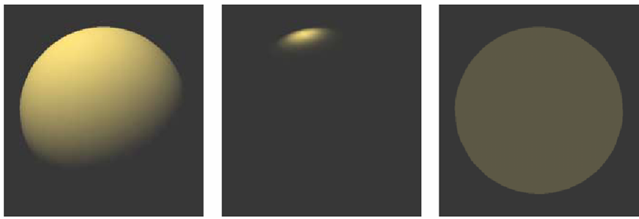
Componentes do Modelo de Phong
Difusa
Especular
Ambiente

Slide 15
Iluminação em OpenGL
Assume fontes pontuais de luz
  Onidirecionais
  Spot
Interações de luz com superfície modeladas em componentes (modelo de Phong):
  Emissão
  Ambiente
  Difusa
  Especular

Slide 16
Iluminação em OpenGL
Suporte a efeitos atmosféricos como:
  Fog
  Atenuação
Modelo de iluminação é computado apenas nos vértices dos polígonos.
Suporta Gouraud shading
  Cor dos pixels no interior dos polígonos é obtida por interpolação linear.

Slide 17
Fontes de Luz
Para ligar uma fonte: glEnable (source);
  source é uma constante cujo nome é GL_LIGHT_{i}, começando com GL_LIGHT0
  Quantas? Pelo menos 8, mas para ter certeza:
    glGetIntegerv( GL_MAX_LIGHTS, &n );
Não esquecer de ligar o cálculo de cores pelo modelo de iluminação
  glEnable (GL_LIGHTING);

Slide 18
Fontes de Luz
Para configurar as propriedades de cada fonte:
glLightfv(source, property, value);
  Property é uma constante designando:
    Coeficientes de cor usados no modelo de iluminação:
      GL_AMBIENT, GL_DIFFUSE, GL_SPECULAR
    Geometria da fonte
      GL_POSITION, GL_SPOT_DIRECTION, GL_SPOT_CUTOFF, GL_SPOT_EXPONENT
    Coeficientes de atenuação
      GL_CONSTANT_ATTENUATION, GL_LINEAR_ATTENUATION, GL_QUADRATIC_ATTENUATION

Slide 19
Propriedades de Material
Especificados por
glMaterialfv (face, property, value)
  Face designa quais lados da superfície se quer configurar:
    GL_FRONT, GL_BACK, GL_FRONT_AND_BACK
  Property designa a propriedade do modelo de iluminação:
    GL_AMBIENT, GL_DIFFUSE, GL_SPECULAR, GL_EMISSION, GL_SHININESS

Slide 20
Geometria
Além das propriedades da luz e do material, a geometria do objeto também é importante
  A posição dos vértices com relação ao olho e à fonte luminosa contribui no cálculo dos efeitos atmosféricos
  A normal é fundamental
    Não é calculada automaticamente
    Precisa ser especificada com glNormal ()

Slide 21
Computando o Vetor Normal
A
Triângulo
  Dados três vértices,
Polígono planar
  Uma opção é usar a fórmula do triângulo para quaisquer 3 vértices
    Sujeito a erros (vetores pequenos ou quase colineares)
  Outra opção é determinar a equação do plano
    ax + by + cz + d = 0
    Normal tem coordenadas (a, b, c)
B
C

Slide 22
Computando o Vetor Normal
Polígono planar (cont.)
  Coeficientes a, b, c da equação do plano são proporcionais às áreas do polígono projetado nos planos yz, xz e zy
y
(x_{i+1}, y_{i+1})
(x_{i}, y_{i})
x

Slide 23
Calculando o Vetor Normal de Superfícies Implícitas
Normal é dada pelo vetor gradiente
f (x,y,z) = c₁
f (x,y,z) = c₂
f (x,y,z) = c₃

Slide 24
Calculando o Vetor Normal de Superfícies Paramétricas
Normal é dada pelo produto vetorial dos gradientes em relação aos parâmetros u e v

Slide 25
Iluminação Ambiente
Componente que modela como uma constante o efeito da reflexão de outros objetos do ambiente
Depende dos coeficientes GL_AMBIENT tanto das fontes luminosas quanto dos materiais
É ainda possível usar luminosidade ambiente não relacionada com fontes luminosas
  glLightMaterialfv (GL_LIGHT_MODEL_AMBIENT, params)
Contribuição é dada por

Slide 26
Atenuação
Para fontes de luz posicionais (w = 1), é possível definir um fator de atenuação que leva em conta a distância d entre a fonte de luz e o objeto sendo iluminado
Coeficientes são definidos pela função glLight ()
Por default, não há atenuação (c₀=1, c₁=c₂=0)

Slide 27
Juntando tudo
A atenuação só é aplicada sobre às componentes difusa e especular.
A fórmula que calcula a cor de um vértice devida a uma fonte luminosa i é dada por:
Portanto, no total, a cor é dada pela contribuição da iluminação ambiente (parcela não associada com fontes de luz) somada à luz emitida e às contribuições C_{i}

